Slide 1
Mercados regulados clase 12
Semestre I – 2024
Rafael M. Plaza

Slide 2
Regímenes especiales
Derecho del Consumidor

Slide 3
El servicio nacional del consumidor
(sernac)
El Servicio Nacional del Consumidor (SERNAC) es la agencia del Estado de Chile, encargada de velar por la protección de los derechos de los consumidores, establecidos en la Ley N° 19.496.
El SERNAC recibe reclamos e intercede en los conflictos de consumo entre las empresas y los consumidores. Cuando se deduce un reclamo, el SERNAC se comunica con la empresa para informar de la situación existente y solicitar una respuesta al caso.
Misión del SERNAC
Promover la defensa y respeto de los derechos de las personas consumidoras, protegiéndolas de conductas y prácticas de las empresas que impactan en sus decisiones.
Incentivar su participación para conectar con sus necesidades, promoviendo activamente la igualdad de género; fomentando la existencia de relaciones de consumo transparentes, a través del ejercicio de sus atribuciones, en el marco de una gestión eficaz, eficiente, innovadora e inclusiva.

Slide 4

Director del sernac
Andrés Herrera Troncoso.
Abogado de la Universidad de Chile, magíster en Derecho de las Telecomunicaciones y de las Tecnologías de la Información de la Universidad Carlos III de Madrid, diplomado en Derecho del Consumidor de la Pontificia Universidad Católica de Chile, y en Derecho de las Nuevas Tecnologías de la Universidad Complutense de Madrid.

Slide 5
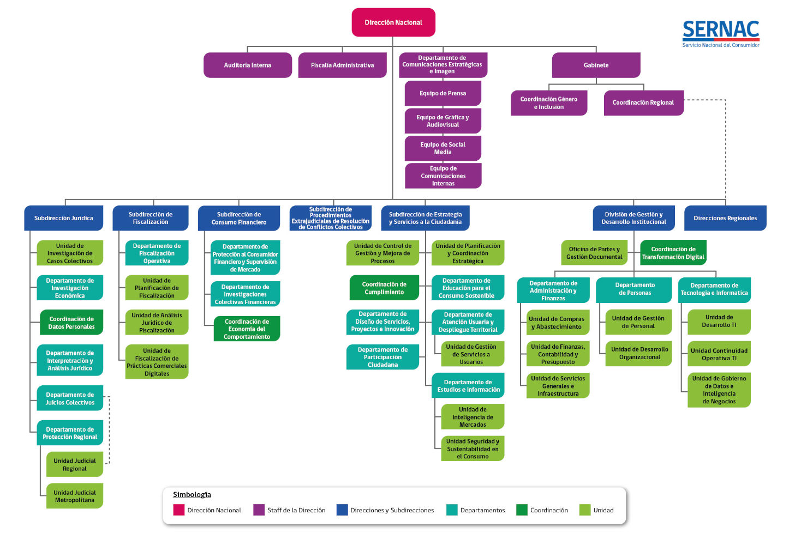
Organigrama del sernac

Slide 6
historia
Desde su creación, en 1932, el Servicio Nacional del Consumidor (SERNAC) y las organizaciones predecesoras, han desempeñado un rol fundamental en la economía nacional.
El Comisariato
  El Comisariato General de Subsistencia y Precios, fue la primera institución creada en Chile para enfrentar materias de consumo.
  Creado durante el Gobierno de Carlos Dávila, en 1932, se instauró para enfrentar los efectos de la crisis económica del 1929.
  La institución tomaba medidas para evitar el monopolio, resolvía reclamos, fijaba normas de calidad, entre otras atribuciones.
Superintendencia de Abastecimiento y la DIRINCO
  En 1953, se crea la Superintendencia de Abastecimiento y Precios (SAP), la que fue substituida a su vez en 1960 por la Dirección de Industria y Comercio (Dirinco).
  Esta última era dependiente del Ministerio de Economía, Fomento y Reconstrucción, y estaba centrada en la fiscalización, fijaba precios, recibía denuncias de los consumidores, comprobada su veracidad y, si era procedente, sancionaba al infractor.

Slide 7
historia
De la DIRINCO al SERNAC
  En los años 70 y con la instauración en el país de economías de libre mercado, la Dirinco pierde sus facultades de fiscalizadora y fijadora de precios.
  En 1980 se declaró a la DIRINCO en reestructuración y, conforme a las directrices del Ministerio de Economía de 1982, la labor del organismo fue "procurar la orientación destinada a implementar acciones que permitirán la transparencia del mercado mediante la información y educación de los consumidores".
  En el año 1990, se crea el Sernac que reemplazaría a esta institución.
El SERNAC
  El Servicio Nacional del Consumidor se crea el año 1990.
  En sus inicios, sus principales desafíos fueron la elaboración del primer marco jurídico para garantizar los derechos básicos de los consumidores, impulsar un sistema institucional para trabajar en materia de orientación jurídica y fomentar la educación para el consumo.

Slide 8
historia
Ley del Consumidor
  En 1997, se promulgó la Ley de Protección del Consumidor (19.496) que plasmó los derechos de los consumidores y estableció las reglas del juego, en un mercado que hasta entonces ponía a los ciudadanos en clara desventaja.
Se perfecciona la Ley.
  Entre 1999 y 2004 la Ley del Consumidor se modificó para incorporar nuevos derechos, como regular las cobranzas extrajudiciales, la posibilidad del retracto o de arrepentirse cuando se ha firmado cierto tipo de contratos, terminar con la letra chica, facilitar la formación de Asociaciones de Consumidores y permitir las acciones colectivas.

Slide 9
historia
Primeros juicios colectivos:
  En 2005 el SERNAC presentó el primer juicio colectivo contra siete multitiendas por cobrar por sobre el máximo establecido legalmente en las compras a crédito. Finalmente, en un avenimiento presentado por las partes y aprobado por los tribunales, las multitiendas entregaron a más de 5 millones de usuarios de tarjetas de crédito, unos $15 mil millones en compensaciones.
  En 2009 al SERNAC le tocó ser actor relevante en el llamado "caso Farmacias". En el marco de una investigación de la Fiscalía Nacional Económica, se acusó a las principales cadenas de farmacias de colusión al subir concertadamente los precios de 222 medicamentos para tratar enfermedades crónicas. Una de las cadenas, FASA, reconoció los hechos y a partir de ello, el SERNAC realizó una mediación colectiva exigiendo a FASA una compensación para los consumidores afectados que llegaría a $2.500 millones. No obstante, la empresa no cumplió lo comprometido y finalmente el organismo presentó una demanda colectiva.
  Tras esos acontecimientos, el SERNAC comenzó a realizar estudios periódicos de precios de medicamentos para transparentar el mercado y sus resultados son enviados a la Fiscalía Nacional Económica, organismo encargado de fiscalizar que se estén cumpliendo las normas de la libre competencia.
SERNAC Financiero:
  En 2010, el SERNAC revisó los contratos de adhesión en el mercado financiero para transparentar y terminar con las cláusulas abusivas, instalando el tema en la agenda pública.
  A partir del 5 de marzo de 2012 un conjunto de atribuciones fortalecen al SERNAC para la protección de los derechos financieros de los consumidores. Se crea la Ley 20.555, que fortalece los derechos de los consumidores de productos y servicios financieros y da más facultades al SERNAC.

Slide 10
historia
Caso La Polar
  Otro ejemplo emblemático en materia judicial, fue la demanda colectiva contra la empresa La Polar que destapó el engaño más grande de la historia económica del país donde a través de repactaciones unilaterales, se estaba usando a los consumidores más vulnerables como vehículo para maquillar los balances.
  El SERNAC recibió a más de 40 mil consumidores del millón de afectados por esta empresa. Se trataba de personas de esfuerzo a quienes se les aumentó la deuda hasta en 10 veces por repactaciones que nunca consintieron y se les hizo creer que no tenían derechos por tener deudas.
  Finalmente, en 2012, cuando se cumplió un año de que se destapó este caso, comenzó a cerrarse el círculo luego de que el SERNAC lograra que la empresa presentara una propuesta de compensación por 650 millones de dólares en el marco de la etapa de avenimiento del juicio colectivo. El caso La Polar demostró la importancia de la protección al consumidor y el daño que puede producir cuando no se respetan sus derechos.

Slide 11
Marco normativo
En Chile, la relación entre los proveedores de bienes o servicios y los consumidores está regulada por la Ley N° 19.496 de protección de los derechos de los consumidores.
Este cuerpo legal establece derechos y obligaciones para consumidores y empresas y entre los temas principales que regula están:
  El derecho a contar con información veraz y oportuna sobre los bienes y servicios ofrecidos, su precio, condiciones de contratación, etc., a la garantía de los productos, a retractarse de una compra y a respetar lo establecido en los contratos.
  La no discriminación arbitraria por parte de empresas proveedoras de bienes o servicios.
  La regulación de la publicidad engañosa y la eliminación de la llamada "letra chica" en los contratos.
  Facilitar la formación de las asociaciones de consumidores.
  Y favorecer las acciones colectivas cuando se vulneran los derechos de los consumidores.
En diciembre de 2011, el Congreso chileno amplió las atribuciones del Sernac en materias financieras con la Ley N° 20.555.
En septiembre del 2018, se publica la Ley N° 21.081, que fortalece la protección de los consumidores, dotando al Servicio con facultad para fiscalizar y mejorando diversos procesos.

Slide 12
Nueva ley que fortalece al SERNAC
En 2018, se promulga la Ley N° 21.081 que fortalece los derechos de los consumidores entregando nuevas herramientas al SERNAC como la facultad de fiscalizar.
Se aumentan las multas a las empresas, se refuerzan las demandas y los procedimientos de mediaciones colectivas, se acortan los procesos y se hacen más efectivos para los consumidores, y se establecen nuevos derechos.
Entró en vigencia el 14 de marzo de 2019.

Slide 13
Derechos de los consumidores
Derecho a elegir libremente un determinado bien o servicio.
Derecho a acceder a una información veraz y oportuna.
Derecho a no ser discriminado arbitrariamente por parte de los proveedores de bienes y servicios.
Derecho a la seguridad en el consumo de bienes y servicios.
Derecho a la reparación e indemnización.
Derecho a la educación para un consumo responsable.
Derecho a retracto o a terminar un contrato o venta sin la voluntad del proveedor.

Slide 14
Derechos de los consumidores
Derecho a garantía, cambio, devolución del dinero o reparación.
Derecho a cerrar cuenta bancaria.
Derecho a cerrar cuenta bancaria o de multitienda en 10 días sin que le pongan obstáculos.
Derecho a la libertad de aceptar los productos y no aceptar ventas atadas de productos y servicios no solicitados.
Derecho a la libertad de aceptar los productos o rechazar ventas atadas de productos y servicios no solicitados.
Derecho a que las empresas no cambien las condiciones.
Derecho a que las empresas no cambien las condiciones o costos del contrato si usted no está de acuerdo.

Slide 15
Derechos de los consumidores
Derecho a contar con la validez de una cotización.
Derecho a que no se envíen a su domicilio o lugar de trabajo, productos o contratos.
Derecho a que no lo limiten a comprar con la misma tarjeta emanada de la misma casa comercial donde está comprando.
Derecho a que no le exijan comprar con la tarjeta de la casa comercial donde está comprando.
Derecho a que si le cambian el plástico de la tarjeta no le cobren comisión.
Derecho a que al renovar o reponer su tarjeta, no se cambien las condiciones contratadas, ni le impongan un nuevo contrato.
Derecho a que se cancele la hipoteca en 15 días y que la hipoteca sólo garantice el crédito y no todas las deudas que tenga.
Derecho a cancelar la hipoteca en 15 días y a que ésta sólo garantice el crédito y no todas sus deudas.
Derecho a que no limiten su medio de pago electrónico en caso de que tenga cuenta en otro banco.
Derecho a que no limiten su medio de pago electrónico en caso de que tenga cuenta en otro banco.

Slide 16
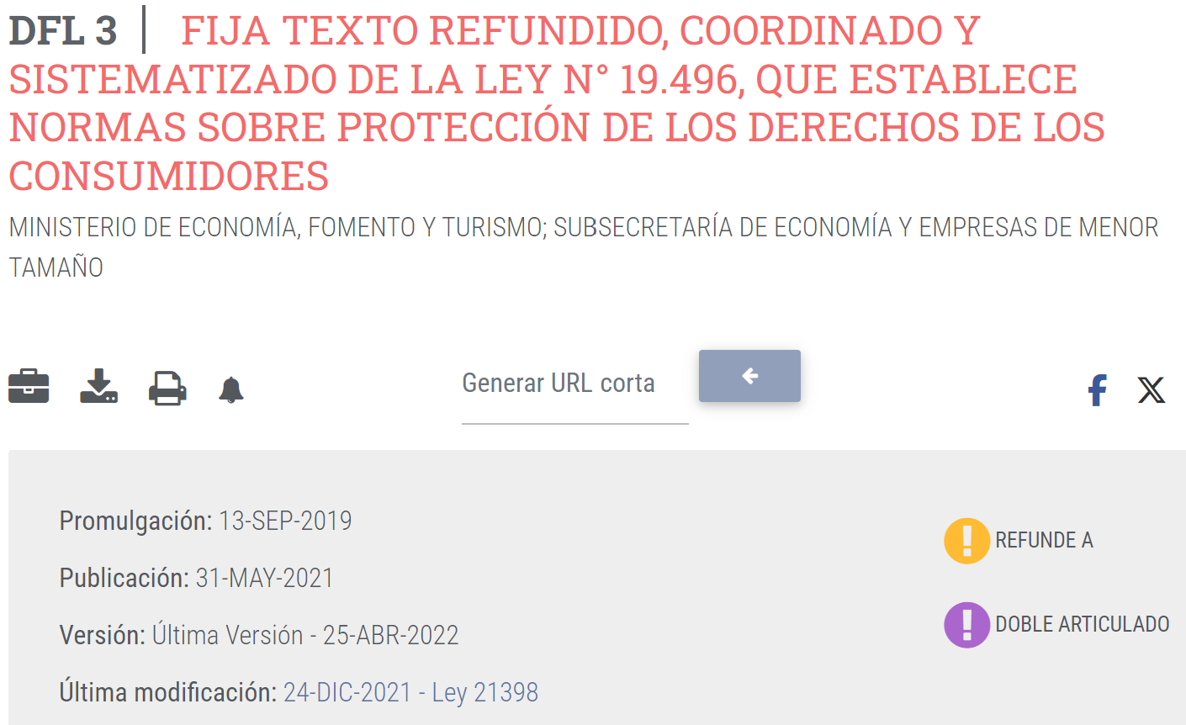
Ley sobre protección de los derechos de los consumidores

Slide 17
Estructura de la ley
ENCABEZADO
ARTÍCULO ÚNICO
DOBLE ARTICULADO DEL ARTÍCULO ÚNICO
TITULO I AMBITO DE APLICACIÓN Y DEFINICIONES BÁSICAS
TITULO II DISPOSICIONES GENERALES
TITULO III DISPOSICIONES ESPECIALES
TITULO IV DE LOS PROCEDIMIENTOS A QUE DA LUGAR LA APLICACIÓN DE ESTA LEY
TÍTULO V DEL SELLO SERNAC, DEL SERVICIO DE ATENCIÓN AL CLIENTE Y DEL SISTEMA DE SOLUCIÓN DE CONTROVERSIAS
TITULO VI DEL SERVICIO NACIONAL DEL CONSUMIDOR
TÍTULO FINAL
DISPOSICIONES TRANSITORIAS
DISPOSICIONES TRANSITORIAS DE LA LEY N° 21.081
PROMULGACIÓN

Slide 18
Ámbito de aplicación
Artículo 1°: La presente ley tiene por objeto
  Normar las relaciones entre proveedores y consumidores,
  Establecer las infracciones en perjuicio del consumidor y
  Señalar el procedimiento aplicable en estas materias.
Artículo 2º: Quedan sujetos a las disposiciones de esta ley:
  a) Los actos jurídicos que, de conformidad a lo preceptuado en el Código de Comercio u otras disposiciones legales, tengan el carácter de mercantiles para el proveedor y civiles para el consumidor;
  b) Los actos de comercialización de sepulcros o sepulturas;
  c) Los actos o contratos en que el proveedor se obligue a suministrar al consumidor o usuario el uso o goce de un inmueble por períodos determinados, continuos o discontinuos, no superiores a tres meses, siempre que lo sean amoblados y para fines de descanso o turismo;
  d) Los contratos de educación de la enseñanza básica, media, técnico profesional y universitaria, sólo respecto del Párrafo 4º del Título II; de los Párrafos 1º y 2º del Título III; de los artículos 18, 24, 26, 27 y 39 C, y respecto de la facultad del o de los usuarios para recurrir ante los tribunales correspondientes, conforme a los procedimientos que esta ley establece, para hacer efectivos los derechos que dichos Párrafos y artículos les confieren.

Slide 19
Ámbito de aplicación
d) Los contratos de educación de la enseñanza básica, media, técnico profesional y universitaria, sólo respecto del Párrafo 4º del Título II; de los Párrafos 1º y 2º del Título III; de los artículos 18, 24, 26, 27 y 39 C, y respecto de la facultad del o de los usuarios para recurrir ante los tribunales correspondientes, conforme a los procedimientos que esta ley establece, para hacer efectivos los derechos que dichos Párrafos y artículos les confieren.
No quedará sujeto a esta ley el derecho a recurrir ante los tribunales de justicia por la calidad de la educación o por las condiciones académicas fijadas en los reglamentos internos vigentes a la época del ingreso a la carrera o programa respectivo, los cuales no podrán ser alterados sustancialmente, en forma arbitraria, sin perjuicio de las obligaciones de dar fiel cumplimiento a los términos, condiciones y modalidades ofrecidas por las entidades de educación;

Slide 20
Ámbito de aplicación
e) Los contratos de venta de viviendas realizadas por empresas constructoras, inmobiliarias y por los Servicios de Vivienda y Urbanización, en lo que no diga relación con las normas sobre calidad contenidas en la ley Nº 19.472, y
f) Los actos celebrados o ejecutados con ocasión de la contratación de servicios en el ámbito de la salud, con exclusión de las prestaciones de salud; de las materias relativas a la calidad de éstas y su financiamiento a través de fondos o seguros de salud; de la acreditación y certificación de los prestadores, sean éstos públicos o privados, individuales o institucionales y, en general, de cualquiera otra materia que se encuentre regulada en leyes especiales.

Slide 21
Excepciones y contraexcepciones
Artículo 2° bis: No obstante lo prescrito en el artículo anterior, las normas de esta ley no serán aplicables a las actividades de producción, fabricación, importación, construcción, distribución y comercialización de bienes o de prestación de servicios reguladas por leyes especiales, salvo:
a) En las materias que estas últimas no prevean;
b) En lo relativo al procedimiento en las causas en que esté comprometido el interés colectivo o difuso de los consumidores o usuarios, y el derecho a solicitar indemnización mediante dicho procedimiento, y
c) En lo relativo al derecho del consumidor o usuario para recurrir en forma individual, conforme al procedimiento que esta ley establece, ante el tribunal correspondiente, a fin de ser indemnizado de todo perjuicio originado en el incumplimiento de una obligación contraída por los proveedores, siempre que no existan procedimientos indemnizatorios en dichas leyes especiales.

Slide 22
Interpretación pro consumidor
Artículo 2 ter:
Las normas contenidas en esta ley se interpretarán siempre en favor de los consumidores, de acuerdo con el principio pro consumidor, y, de manera complementaria, según las reglas contenidas en el párrafo 4° del Título Preliminar del Código Civil.

Slide 23
Definiciones básicas
Artículo 1º inciso 2º:
Para los efectos de esta ley se entenderá por:
1.- Consumidores o usuarios: las personas naturales o jurídicas que, en virtud de cualquier acto jurídico oneroso, adquieren, utilizan, o disfrutan, como destinatarios finales, bienes o servicios. En ningún caso podrán ser considerados consumidores los que de acuerdo al número siguiente deban entenderse como proveedores.
2.- Proveedores: las personas naturales o jurídicas, de carácter público o privado, que habitualmente desarrollen actividades de producción, fabricación, importación, construcción, distribución o comercialización de bienes o de prestación de servicios a consumidores, por las que se cobre precio o tarifa.
No se considerará proveedores a las personas que posean un título profesional y ejerzan su actividad en forma independiente.

Slide 24
Deberes de los consumidores
Deber de realizar sus compras y contrataciones sólo en el comercio establecido
Deber de leer detalladamente los contratos antes de firmarlos
Deber de tomar sus decisiones de compra libre e informadamente
Deber de exigir el cumplimiento de lo informado por la publicidad
Deber de rechazar los cobros por bienes o servicios que no haya solicitado

Slide 25
Deberes de los consumidores
Deber de informarse sobre los bienes y servicios ofrecidos en el mercado (precio, condiciones de contratación, etc.)
Deber de solicitar la reparación o indemnización por los daños materiales y morales derivados de actos de consumo
Deber de tomar las medidas que eviten riesgos derivados del uso o consumo de bienes y servicios
Deber de no hacer denuncias sin fundamento en contra de los proveedores de bienes y/o servicios
Deber de informarse y buscar los medios para acceder a la educación que le permita ser un consumidor responsable

